Slide 1

Reporte Financiero AdventureWorks
Descripción: - Resumen financiero general
- Análisis detallado del mercado de EE.UU.
Resumen Ejecutivo
Análisis Detallado por Categoría y Subcategoría
Mercado de USA

Slide 2
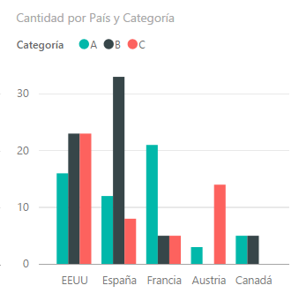
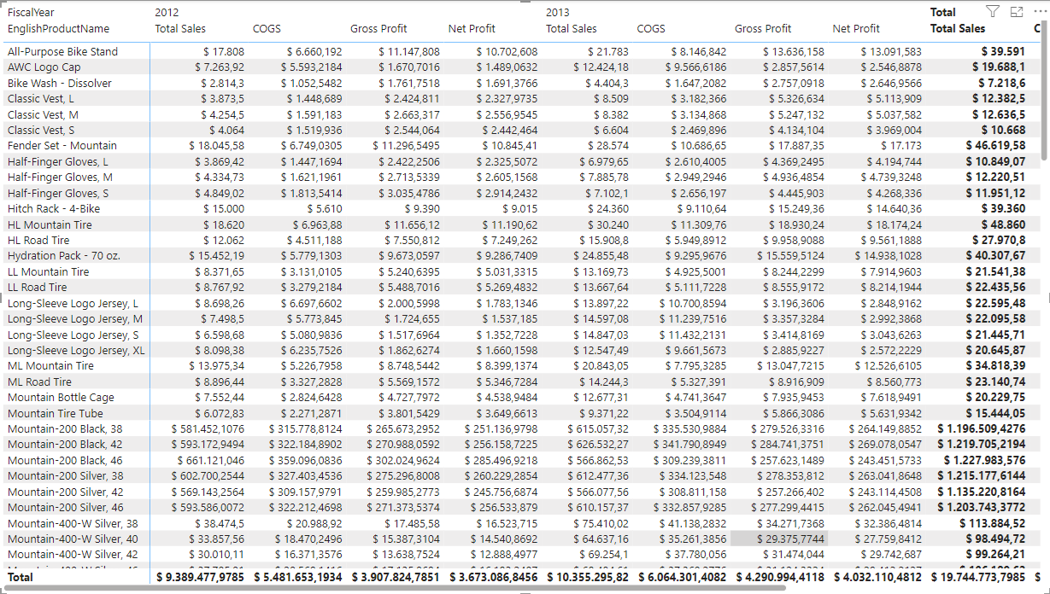
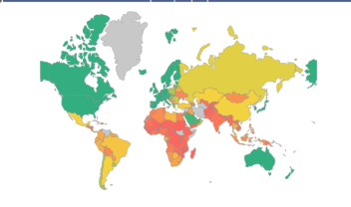
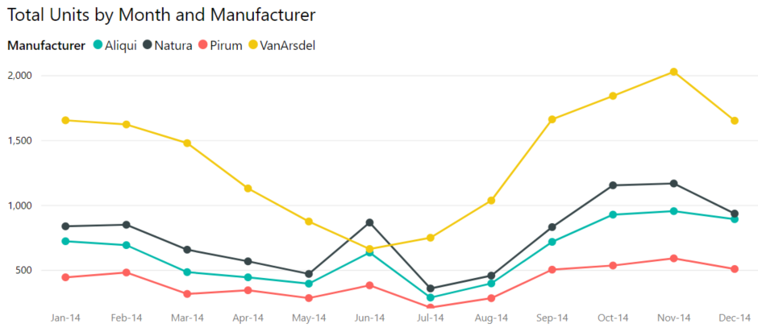
Resumen Ejecutivo
AÑO
Categoría
Total ingresos
Cantidad Vendida
Ratio costo Operacional
Total ingresos
Total Ingresos LY
Utilidad Bruta
Utilidad Bruta LY
Utilidad Neta
Utilidad Neta LY
COGS
COGS LY
Total Ingresos LY
Comparativo Ingresos, Utilidad Bruta, COGS
Table detallada financiera por categoría producto, país
Mapa mundial de ventas
Distribución mensual de: ingresos, COGS, Utilidad Bruta

Slide 3
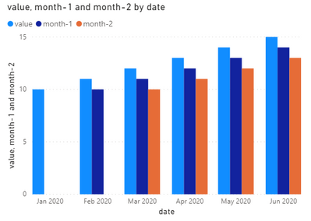
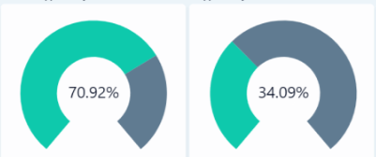
Análisis Detallado por Categoría y Subcategoría
Utilidad Bruta * Categoría
Utilidad Neta * Categoría
AÑO
Categoría
Ratio Costo operacional
% Margen Utilidad Bruta
Utilidad Bruta * subcategoría
Utilidad Neta * subcategoría
% Margen Utilidad Neta
% Margen COGS

Slide 4
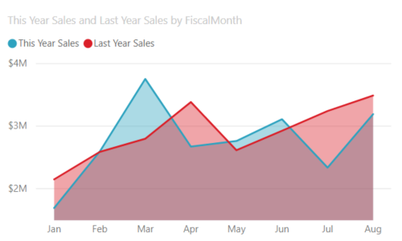
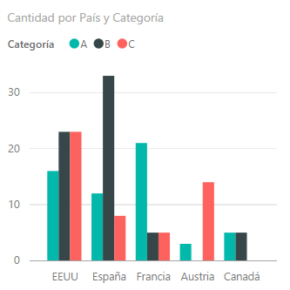
Mercado de USA
Ingresos, utilidades, COGS, márgenes, costo de envío por Estado y ciudad
AÑO
Categoría
Ventas actuales vs Año anterior
COGS por Estado y Categoría
% de margen bruto por Estado y Categoría

